Slide 1
Decaf语言编译器
词法分析&语法分析

Slide 2
一、词法分析
1、目标：从左至右扫描源语言程序，识别出标识符、保留字、整数常量、操作符等各种单词序列，把识别结果以终结符序列的形式返回给语法分析程序。
2、实现：应用词法分析程序自动生成工具flex生成源语言的词法分析程序

Slide 3
3、Decaf语言的单词符号
（1）关键字：预先定义，不能用作标识符和重新定义
（2）标识符：区分大小写，以字母开头，由若干字母数字下划线组成的串
（3）常量：整数、布尔常数、字符串
（4）算符和界符：单字符和双字符，单字符的算符和界符在词法分析器中直接返回ASCII码
（5）注释：Decaf中只有单行注释//

Slide 4
3、词法分析程序及flex工具应用说明
（1）什么是词法分析程序？
当词法分析程序接收到文件或文本形式的输入时，它试图将文本与正规表达式进行匹配。 它一次读入一个输入字符，直到找到一个匹配的模式。 如果能够找到一个匹配的模式，词法分析程序就执行相关的动作（可能包括返回一个标记）。 另一方面，如果没有可以匹配的正规表达式，将会停止进一步的处理，显示一个错误消息。
Notes:
正规表达式用于编写词法单元的识别规则

Slide 5
（2）什么是正规表达式？
正规表达式是一种使用元语言的模式描述。表达式由符号组成。符号一般是字符和数字，但是 Lex 中还有一些具有特殊含义的其他标记。
A-Z, 0-9, a-z、.、[ ]、*、+、?、$、{ }、\、^、|、( )
Notes:
. ：可以匹配除换行符外的任意字符
*：代表字符可以不出现，也可以出现一次或者多次
+：匹配前面的子表达式一次或多次。
？：匹配前面的子表达式零次或一次
$：匹配输入字符串的结尾位置。
\：将下一个字符标记为或特殊字符、或原义字符、或向后引用、或八进制转义符。（ 'n' 匹配字符 'n'。'\n' 匹配换行符。序列 '\\' 匹配 "\"，而 '\(' 则匹配 "("。）
^：匹配输入字符串的开始位置，除非在方括号表达式中使用，此时它表示不接受该字符集合。（匹配该字符列表之外的所有字符
|：两项之间任选其一
()：标记一个子表达式的开始和结束位置。() 是为了提取匹配的字符串。表达式中有几个()就有几个相应的匹配字符串。
[]：待匹配的字符列表。定义匹配的字符范围
{}：限定符表达式（匹配次数）{}一般用来表示匹配的长度
(0-9) 匹配 '0-9′ 本身。 [0-9]* 匹配数字（注意后面有 *，可以为空）[0-9]+ 匹配数字（注意后面有 +，不可以为空）{1-9} 写法错误。
[0-9]{0,9} 表示长度为 0 到 9 的数字字符串。

Slide 6
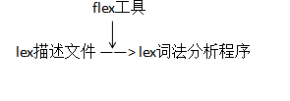
（3）lex描述文件的格式
辅助定义部分
%%
规则部分
%%
用户子程序部分

Slide 7
辅助定义部分
包含正规表达式宏名字的声明以及开始条件的声明
宏名字
CHARS [A-za-z\_\'\.\"]
NUMBERS ([0-9])+
DELIM [" "\n\t]
WHITESPACE {DELIM}+
WORDS {CHARS}+
Notes:
DELIM ：分隔符

Slide 8
规则部分
组成：正规表达式+动作
匹配后执行相应动作，若动作部分为空，则匹配该正规表达式的输入字符流会被丢弃，不与任何正规表达式匹配进行出错处理

Slide 9
用户子程序部分
被原样照抄到生成的文件中
Notes:
源码阅读，编译执行演示
lex lex.l
cc -o word lex.yy.c -ll
./word < 待分析文件
yywrap()

Slide 10
二、语法分析
1、目标：对词法分析输出的终结符序列进行自底向上的分析，对终结符序列进行归约。一遍扫描后产生一种高级中间表示（抽象语法树AST）供语义分析使用，并且通过规定优先级和结合性，解决在语法分析程序中可能会报的移进/归约冲突和归约/归约冲突。
2、实现：运用语法分析程序自动生成工具YACC生成Daf语言的语法分析程序,而后通过语法分析程序生成供语义分析的抽象语法树。

Slide 11
3、YACC工具应用说明
（1）什么是YACC？
基于LALR(1)语法分析方法的一个实用语法分析自动构造工具。

Slide 12
（2）yacc描述文件格式
%{
声明部分
%}
辅助定义部分
％％
语法规则部分
％％
用户程序段部分

Slide 13
声明部分
原样复制到生成的语法分析程序中。声明中可以引入全局变量的定义、宏、头文件。

Slide 14
辅助定义部分
（1）定义文法开始符号：%start 非终结符
（2）语义值类型定义：%union{...}
（3）终结符定义：%token 终结符
（4）非终结符类型说明：%type<类型名>非终结符
（5）优先级和结合性：%left、%right、%nonassoc（无结合性）
Notes:
（1）省略的情况下默认规则部分第一条规则左端的符号为文法开始符号
（2）默认情况下为整型
%union{}中声明的类型可以通过<类型名>的形式置于以下几类中
%nonassoc：无结合性

Slide 15
规则部分
语法制导的语义计算所依据的翻译模式，由一个或多个规则组成
利用上下文无关文法给出
规则形式： 非终结符 ： 0个或多个名字（终结符或非终结符）及文字组成的序列;
每个规则可以关联若干语义动作，出现在规则末尾，yacc在归约前执行它；出现在规则中间，yacc在识别出前面若干文法符号后执行它。
Notes:
；为规则之间分隔符
左边符号相同的省略规则
空：A ： ；
规则中每个文法符号以及语义动作本身都可以有自己动作对应的语义值，终结符的语义值由词法分析程序给出，保存在yylval中，非终结符的语义值在语义动作中获得。

Slide 16
Program
ClassList
课本 P302页
ClassDef
CLASS IDENTIFIER ExtendsClause '{' FieldList '}'
FieldList VariableDef
FieldList FunctionDef
Type IDENTIFIER '(' Formals ')' StmtBlock
Variable ';’
/* empty */
VariableList
'{' StmtList '}'
Type IDENTIFIER
Variable
StmtList Stmt
Type IDENTIFIER
VariableDef
StmtList Stmt
/* empty */
ForStmt
FOR '(' SimpleStmt ';' Expr ';' SimpleStmt ')' Stmt
LValue '=' Expr
PrintStmt ';'
PRINT '(' ExprList ')'
Notes:
本实验中归约动作为生成相应的抽象语法树，以缩进格式体现父子关系

Slide 17
出错恢复
expr ： error ';'
Notes:
出现错误时分析程序滤除除‘；’之外的单词符号，根据遇到‘；’的动作归约，使分析过程恢复。yacc也提供了特殊的语句或宏来与error配合使用

Slide 18
用户函数部分
原样照抄到生成文件中，生成文件中包含yyparse()函数来调用语法分析程序，包含yylex()函数调用词法分析子程序

Slide 19
抽象语法树（ AST）
1、 不含我们不关心的终结符，只含标识符、常量等终结符。
2、 体现源程序的语法结构 。
使用抽象语法树表示程序的最大好处是把分析结果保存下来，后面可以反复利用。
构造方法：只需要为每种终结符创建一 个类。如果存在 A -> B的规则的话，就让 B是 A的 子类

Slide 20
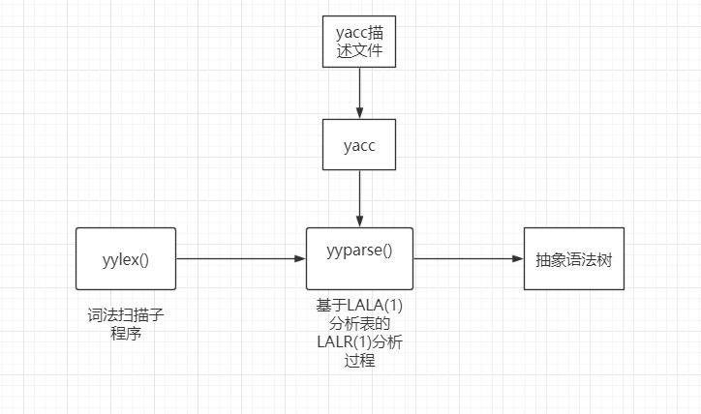

Slide 21

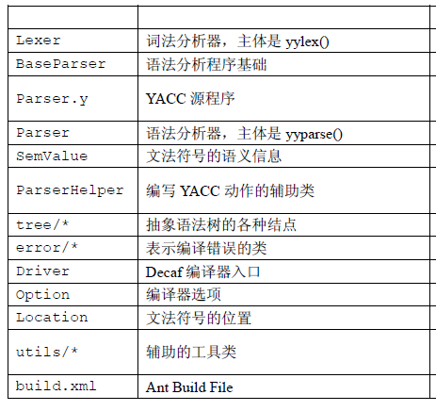
主要涉及的类和文件

Slide 22
5、使用JFlex解析flex源程序，生成词法分析器
*用于 JFlex 的词法分析说明文件可以分成三个部分。每个部分由 %% 分开。
用户代码段
%%
参数设置和声明段
%%
词法规则段
（演示）

